Slide 1

《翻转课堂》
第八章 —— 维护
汇报组：G005 时间：2021年12月

Slide 2

本章要点
01
理解软件维护的概念和特点
02
掌握软件维护的过程
03
理解软件的可维护性和提高维护的方法
04
了解软件再生工程

Slide 3
目录
Contents
2
1
3
PART 02
软件维护的特点
PART 01
软件维护的定义
PART 3
软件维护过程
4
PART 05
预防性维护
PART 04
软件的可维护性
5
PART 11
参考文献
PART 6
软件再生工程过程
PART 10
小组分工
11
6
PART 7
小结
10
7
延时符

Slide 4
PART 01
软件维护的定义
延时符

Slide 5
1.1软件维护的意义
软件维护工作处于软件生命周期的最后阶段，也是最长的一个阶段。软件维护的主要工作就是在软件运行和维护阶段对软件产品进行必要的调整和修改软件维护主要具有以下五个意义：
一、发现并改正运行中在测试阶段未能发现的潜在软件错误和设计缺陷；
二、根据实际情况，改进软件的设计，以增强软件的功能，提高软件的性能；
三、要求在当前环境下已运行的软件能适应特定的硬件、软件、外部设备和通信设备等新 的工作环境，或适应已变动的数据或文件；
四、使投入运行的软件与其他相关的程序有良好的接口，以利于协同工作；
五、使运行软件的应用范围得到必要的扩充。

Slide 6
1.2软件维护的定义
1．改正性维护
3．完善性维护
改正性维护是指改正在系统开发阶段已发生而系统测试阶段尚未发现的错误。
为扩充功能和改善性能而进行的修改就是完善性维护。
软件维护的内容
四项活动
2．适应性维护
4．预防性维护
适应性维护是指使用软件适应信息技术变化和管理需求变化而进行的维护工作。
为改进软件效率、可靠性、可维修性 而进行的维护称预防性维护。

Slide 7
PART 02
软件维护的特点
延时符

Slide 8
2.软件维护的特点
1.非结构化维护和结构化维护：
开发过程不采用软件工程方法，软件只有程序而无文档，维护工作困难，这是非结构化 维护；采用软件工程方法进行软件开发，各阶段均有相应的文档记录，则容易维护，这是结 构化维护。
（1）非结构化维护 因为只有源程序，没有文档或文档很少，维护活动只能从阅读、理解和分析源程序代 码开始，为后面的维护工作带来了极大地困难。
（2）结构化维护 软件开发过程按照软件工程方法进行，开发各阶段文档齐全，对于理解和掌握软件功 能与性能、数据结构、系统接口和设计约束有很大帮助。

Slide 9
2.软件维护的特点
2. 软件维护的困难性
由于软件需求分析和开发方法的缺陷，造成了软件维护的困难性。这些困难具体表现在 以下六个方面。
（1）读懂别人编的程序困难。
（2）软件开发人员和软件维护人员在时间上的差异。
（3）文档的不一致。文档的不一致表现在各种文档之间的不一致以 及文档与程序之间的不一 致。
（4）很多的程序在设计时没有考虑到将来的修改。
（5）软件的建立过程难以追踪，且若软件发行了多个版本，要追踪软件的演化非常困难。
（6）软件维护不是一项吸引人的工作，缺乏成就感。

Slide 10
PART 03
软件维护过程
延时符

Slide 11
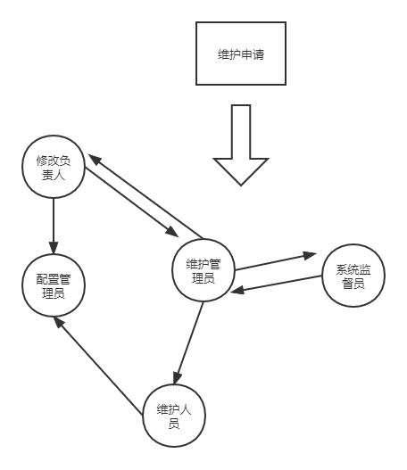
3.1软件维护组织
本项目软件维护的组织如图7.2所示。
其中，维护管理员、修改负责人和系统监督员等分别代表了维护工作的某个职责范围。维护管理员、修改负责人可以是指定的 某个人，也可以是一个包括管理人员、高级技术人员等在内的小组。系统监督员可以有其他职责，但应具体分管某一个软件包。
每个维护申请提交给一个维护管理员，他负责把申请交给某个 系统监督员去评价。系统监督员是一位技术人员，他必须熟悉产品程序的每一部分，当他做出评价后，修改负责人确定如何进行修改。在维护人员对程序进行修改的过程中，配置管理员要严格把关，控制修改范围，对软件配置进行审计。

Slide 12
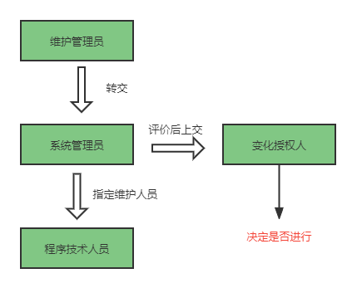
3.2软件维护报告
每个维护（用户提交的维护要求表）要求都通过维护管理员转交给熟悉该产品的系统管理员去评价。系统管理员是被指定去熟悉一小部分产品程序的技术人员。系统管理员对维护任务做出评价之后，由变化授权人决定应该进行的活动。

Slide 13
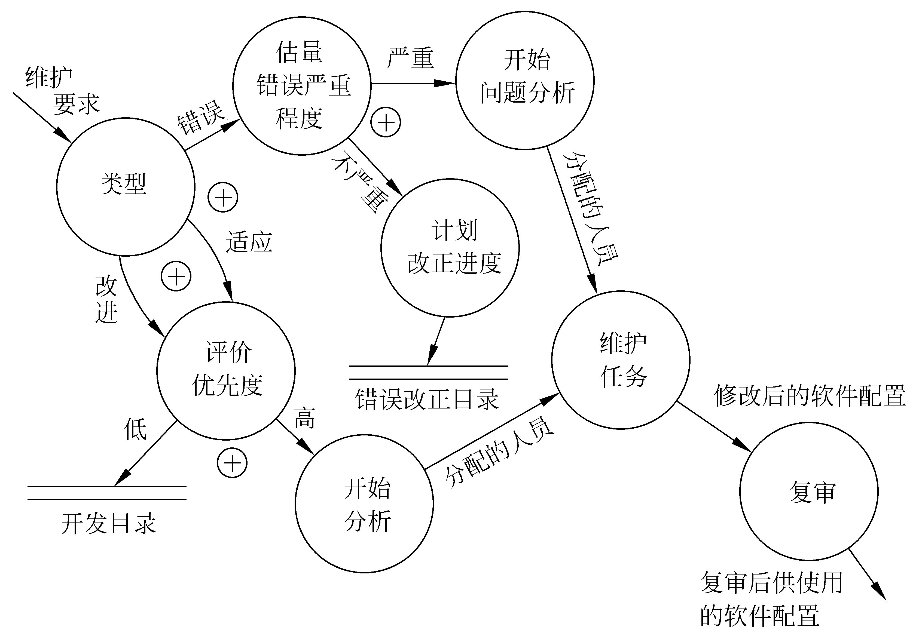
3.3软件维护事件流
每一个维护申请提出，并经过评审确定需要维护时，按照右图所示的软件维护工 作流程实施维护。
首先，确定维护要求。这需要维护人员与用户反复协商，弄清错误情况、对业务影响大 小以及用户对于修改的期望，并把这些情况存入故障数据库，然后由维护组织管理员确认维护类型。
对于改正性维护申请，从评价错误的严重性开始。如果存在严重错误，则由管理员立即 组织有关人员进行问题分析，寻找错误根源，进行“救火”性的紧急维护；对于不严重的错误，可根据任务情况，视轻重缓急，统筹协调处理。
对于适应性维护和完善性维护申请，应先确定每项申请的优先次序。严格按照优先次序 进行相应的维护工作，如果某项请求的优先次序非常高，就应立即开始维护工作；否则，就同其它开发任务一起，统筹安排。

Slide 14
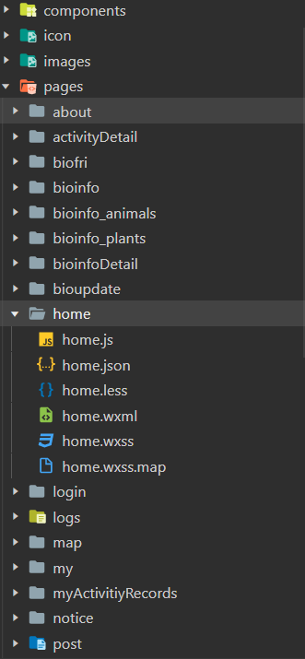
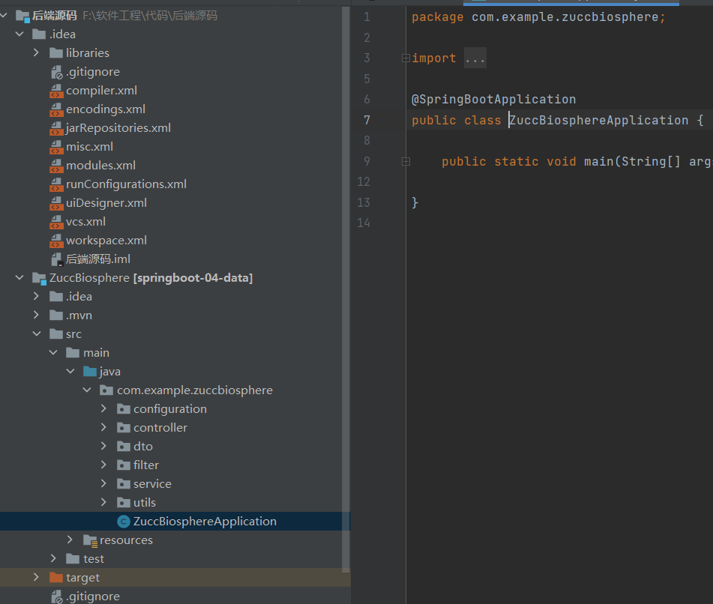
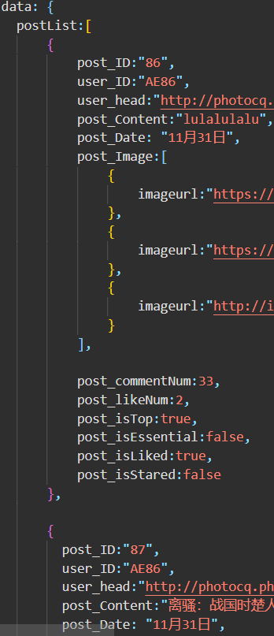
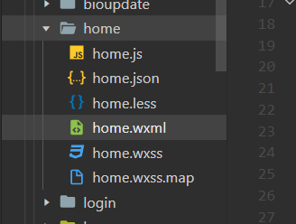
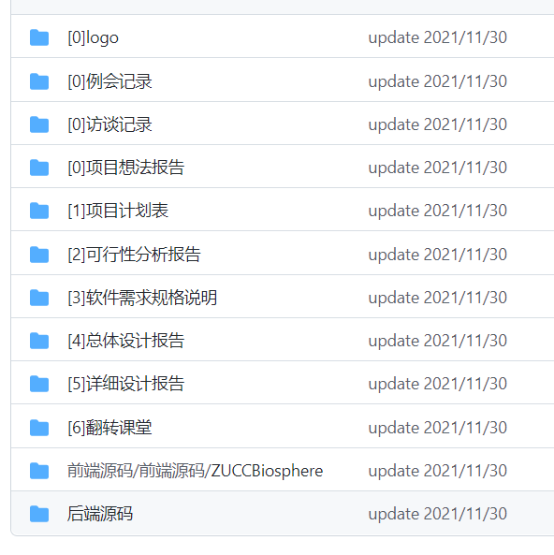
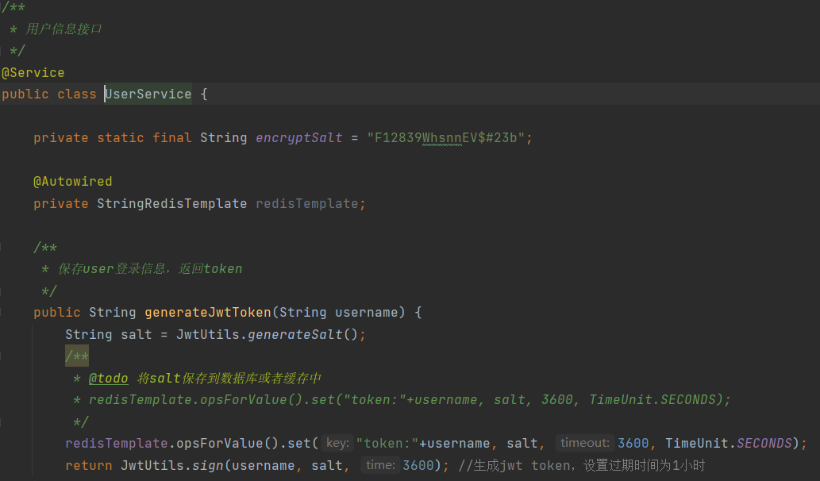
3.4保存维护记录
界面标识
变量名标识
那么哪些数据是值得记录的呢？
程序文件变动
Swanson提出以下的内容：
函数标识
1程序标识；2源语句数；3机器指令条数；
4使用的程序设计语言；5程序安装的日期；
6自从安装以来程序运行的次数；7自从安装以来程序失效的次数；
8程序变动的层次和标识；
9因程序变动而增加的源语句数；10因程序变动而删除的源语句数；11每个改动耗费的人时数；12程序改动的日期；13软件工程师的名字；
14维护要求表的标识；15维护类型；
16维护开始和完成的日期；17累计用于维护的人时数；
18与完成的维护相联系的纯效益。
Wxml、wxss、js、sprinboot、sql语言

Slide 15
3.5评价维护活动
将软件维护记录表中的数据作为维护活动数据库的基础，可以从以下7个方面度量评价维 护活动：
每次程序运行时的平均出错次数。
用于每类维护活动的总“人时”数。
每个程序、每种语言、每种维护类型所做的程序平均修改次数。
维护过程中，增加或删除一个源程序语句的平均花费“人时”数。
维护每种语言所花费的工作量（平均“人时”数）。
一张维护申请表的平均周转时间。
各种维护类型所占百分比。

Slide 16
PART 04
软件的可维护性
延时符

Slide 17
4.1软件的维护性的定义
软件可维护性是指纠正软件系统出现的错误和缺陷，以及为满足新的要求而进行修改、 扩充或压缩的容易程度。
影响维护代价的非技术因素主要有:应用域的复杂性、开发人员的稳定性、软件生命周期 的长度、商业操作模式变化对软件的影响；
影响维护代价的技术因素主要有：软件对运行环境的依赖性、编程语言的选择、编程风格、测试与改错工作、文档的质量。

Slide 18
4.2决定软件可维护性的因素
以下介绍的是影响软件可维护性的5个因素。
1.可理解性 软件可理解性表现为人们通过阅读源代码和相关文档，理解软件的结构、接口、功能和 内部过程的容易程度。
2.可测试性 可测试性指验证程序正确性的难易程度。它一方面与源代码有关，要求程序易理解；另 一方面，要求有齐全的测试文档，包括开发时期用过的测试用例与结果。
3.可修改性 可修改性表明程序容易修改的程度。一般来说，模块设计的内聚、耦合、局部化、作用 域/控制域等因素都会影响软件的可修改性。
4.可移植性 可移植性是指软件从一个计算机环境（硬件配置和操作系统）移植到另一个计算机环境 的难易程度。
5.可使用性 从用户角度出发，可使用性是指软件方便、实用及易于使用的程度。

Slide 19
PART 05
预防性维护
延时符

Slide 20
5.1提高软件可维护性的方法
首先要建立明确的软件质量目标和优先级
一个可维护的程序应是可理解的、可靠的、可测试的、可修改的、可移植的、可使用的 和效率高的。但要实现这所有的目标，即使付出很大的代价，也不一定行得通。实际上，某些特性是相互促进的，例如：可理解性和可测试性、可理解性和可修改性；而另一些特性却 是相互抵触的，例如效率和可移植性、效率和可修改性等。因此，尽管可维护性要求每一种 质量特性都要得到满足，但它们的相对重要性应随程序的用途及计算环境的不同而不同。对 编译程序来说，效率和可移植性是主要的；而对信息管理系统来说，可使用性和可修改性是 主要的。实践证明，强调效率的程序包含的错误比强调简明性的程序所包含的错误高10倍。 所以，提出目标的同时，必须确定特性的优先级，这样有助于提高软件的质量。

Slide 21
5.2提高软件可维护性的方法
使用提高软件质量的技术和工具
①模块化 它的优点如下： 如果需要改变某个模块的功能，则只要改变这个模块，对其他模块影响很小。 如果需要增加程序的某些功能，则仅需增加完成这些功能的新的模块或模块层。 程序的测试与重复测试比较容易。 程序错误易于定位和纠正。 容易提高程序效率。
② 结构化程序设计技术 使用结构化程序设计技术，可提高现有系统的可维护性。例如：采用备用件的方法，用 一个新的结构良好的模块,替换要修改的整个模块，它有利于减少新的错误，并用结构化模块 逐步替换掉非结构化模块；采用自动重建结构和重新格式化的工具(结构更新技术)，把非结构 化代码转换成良好结构代码。同时，采用结构化小组程序设计的思想和结构文档工具，使维 护过程结构化，能保证程序的质量与效率，是提高现有系统可维护性的比较好的方法。
③ 先进的软件开发技术 面向对象的软件开发方法就是一个常用的强有力的软件开发方法，它用现实世界的概念 来思考问题，其开发出来的软件系统稳定性好，易于修改与维护。选择先进的软件开发技术， 能大大提高软件质量，节约软件费用。

Slide 22
5.3提高软件可维护性的方法
进行明确的质量保证审查质量保证审查
对于获得和维持软件的质量，是一个很有用的技术，还可以用来检测在开 发和维护阶段内发生的质量变化。为了保证软件的可维护性，分为4种类型的软件审查。
①在检查点进行复审
保证软件质量的最佳方法是在软件开发的最初阶段就把质量要求考虑进去，并在开发过 程每一阶段的终点，设置检查点进行检查。检查的目的是要证实已开发的软件符合标准与质 量需求。在不同的检查点，检查的重点不完全相同。如表3各阶段的检查重点、对象和方法所示。
②验收检查
验收检查实际上是验收测试的一部分，是交付使用前的最后一次检查，是软件投入运行 之前保证可维护性的最后机会。

Slide 23
5.3提高软件可维护性的方法
进行明确的质量保证审查质量保证审查
③周期性地维护审查 软件在运行期间，为了纠正新发现的错误或缺陷，为了适应计算环境的变化，为了响应 用户新的需求，必须进行修改，这种修改增加了使软件质量变坏的危险性，可能产生新的错 误，破坏程序概念的完整性。
④对软件包进行检查 软件包是一种标准化的，可为不同单位、不同用户使用的软件。软件包有其专利权，一 般不会提供给用户源代码和程序文档。因此，对软件包的维护采取以下方法:软件包使用单位 的维护人员首先要仔细分析、研究卖主提供的用户手册、操作手册、培训教程、新版本说明、 计算机环境说明书，以及卖方提供的验收测试报告等，在此基础上，深入了解本单位的希望 和要求，编制软件包的检验程序，用于检查软件包程序所执行的功能是否与用户的要求和条 件相一致，维护人员可以利用卖方提供的验收测试实例，或自己重新设计新的测试实例以建 立检验程序，最终根据测试结果，检查和验证软件包的参数或控制结构，以完成软件包的维护。

Slide 24
5.4提高软件可维护性的方法
选择可维护的程序设计语言
程序设计语言的选择对可维护性有很大的影响。从维护角度来看，第四代语言更容易理 解、编程、修改，更加可靠，效率更高，它比其他语言更容易维护。

Slide 25
5.5提高软件可维护性的方法
改进程序的文档
健全的程序的文档将极大地提高软件的可维护性。我们从以下5个方面进行改进：
①程序文档 程序员利用程序文档来理解程序的内部结构，以及程序同系统内其他程序、操作系统和 其他软件系统如何相互作用的。它包括了源代码注释、设计文档、系统流程、程序流程图和 交叉引用表等。 普遍认为好的程序文档简明扼要、风格一致，加入了必要的注释，易于理解与修改。
②用户文档 用户文档为用户提供了正确使用程序的指示，通常是指用户手册。它将在用户使用它时 能获得必要的帮助和引导，一般可出现在联机帮助信息中，为终端用户提供方便。
③操作文档 操作文档指导如何运行程序，包括了操作员手册、运行记录和备用文件目录等。
④数据文档 数据文档是程序数据部分的说明，由数据模型和数据词典组成。 ⑤历史文档 历史文档有以下3种：系统开发日志、错误记载、系统维护日志。

Slide 26
PART 06
软件再工程过程
延时符

Slide 27
6.软件再工程过程
改进程序的文档
利用再生工程技术，更能改善软件性能，改进它的综合质量。再生工程主要有以下三种 类型：逆向工程、重构和前向工程。
1.逆向工程
逆向工程（又称逆向技术），是一种产品设计技术再现过程，即对一项目标产品进行逆 向分析及研究，从而演绎并得出该产品的处理流程、组织结构、功能特性及技术规格等设计 要素，以制作出功能相近，但又不完全一样的产品。逆向工程源于商业及军事领域中的硬件 分析。其主要目的是，在不能轻易获得必要的生产信息下，直接从成品的分析，推导出产品 的设计原理。
软件的逆向工程就是分析程序，力图在比源代码更高抽象层次上建立程序的过程，进行 设计恢复，从已存在的程序中抽取数据结构、体系结构和程序设计信息。

Slide 28
6.软件再工程过程
2.重构
重构一般是指通过修改代码或数据以使软件符合新的要求。重构通常并不推翻原有软件 的体系结构，主要是改造一些模块和数据结构。重构的好处主要有如下几方面：
使软件的质量更高，或使软件顺应新的标准。
使软件的后续（升级）版本的生产率更高。
降低后期的维护代价。
重构包括：代码重构、数据重构和文档重构。

Slide 29
6.软件再工程过程
3.前向工程
前向工程也称预防性维护，这个术语解释是“为了明天的需要，把今 天的方法应用到昨天的系统上” 。为了执行预防性维护，软件开发组织必须选择在最近的将来 可能变更的程序，做好变更准备。在软件技术发展如此迅速的今天，与其等待一个有价值的 产品逐渐失去其意义，还不如主动去更新，以获取更大的收益。

Slide 30
PART 07
小结
延时符

Slide 31
7.本章小结
软件维护是软件生存周期的最后阶段，也是周期最长、耗费精力最大的阶段。本章介绍 了软件维护的意义，阐述了软件维护的内容：改正性维护、适应性维护、完善性维护和预防 性维护，分析了软件维护的特点。
与一次需求开发不同的是，软件维护是基于已有的系统进行的修改或再开发，特别需要 注意维护工作是否会对原有系统造成影响。因此，建立规范的软件维护组织，确定科学的维 护工作流程，重视软件维护的副作用就显得至关重要。同时，软件的可维护性是衡量软件质 量的重要指标，一般使用软件的可理解性、可测试性、可修改性、可靠性、可移植性、可使 用性和效率这7个特性对软件的可维护性进行度量。
如果希望软件系统能正常使用，必须要对它进行维护。如果希望软件系统有效益，则必 须设法降低维护的代价，提高软件的可维护性。这首先需要建立明确的软件质量目标和优先 级，利用模块化、结构化等提高软件质量的技术和工具进行软件设计，进行明确的质量保证 审查，选择可维护的程序设计语言进行编写，改进程序的文档。
软件再生工程技术就是对旧的软件进行重新处理、调整，提高其可维护性。它是提高软 件可维护性的一项重要的软件工程活动

Slide 32
PART 10
参考文献
延时符

Slide 33
参考文献
[1] 软件工程导论(第6版)-张海藩 牟永敏 编著 第8章 维护
[2] 思路借鉴：(30条消息) 软件工程——软件维护总结_chengtutu的博客-CSDN博客_软件维护-2021/12/15

Slide 34
PART 11
小组分工
延时符

Slide 35
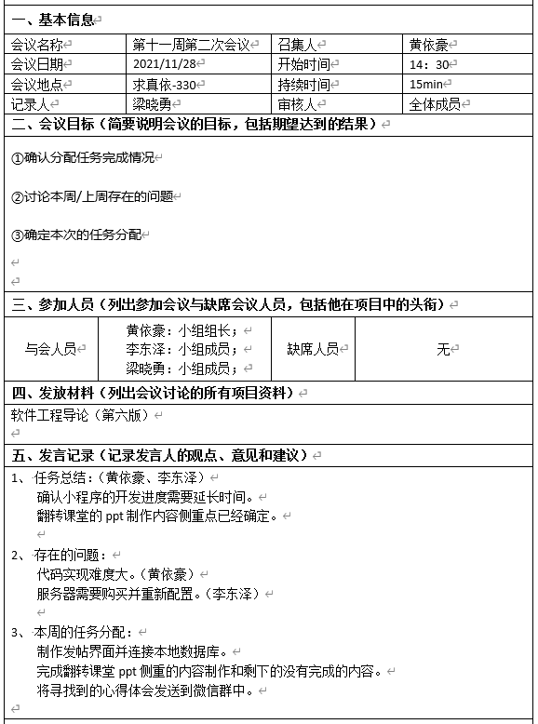
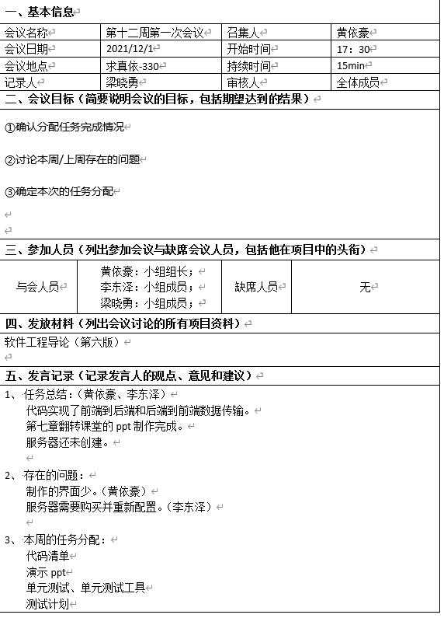
小组分工

Slide 36
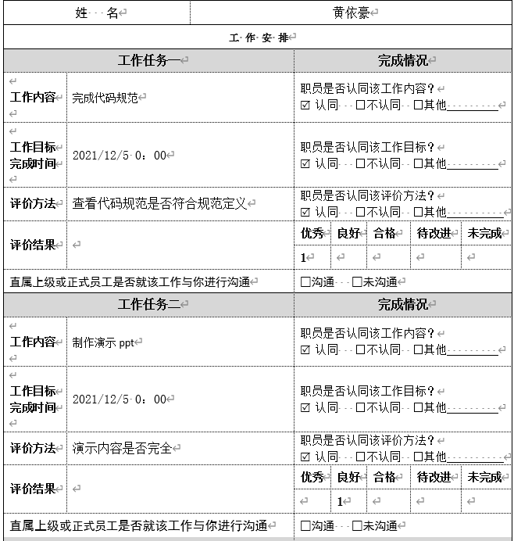
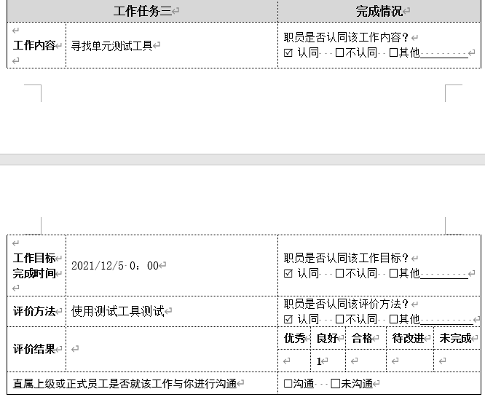
小组分工

Slide 37
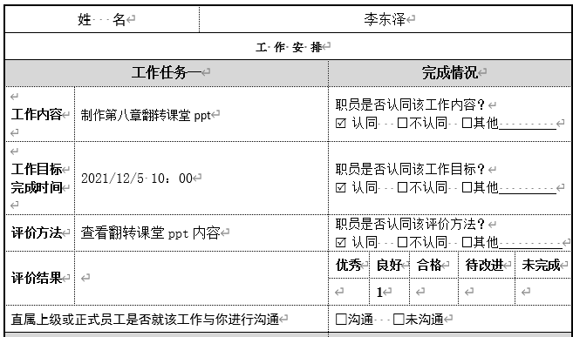
小组分工

Slide 38
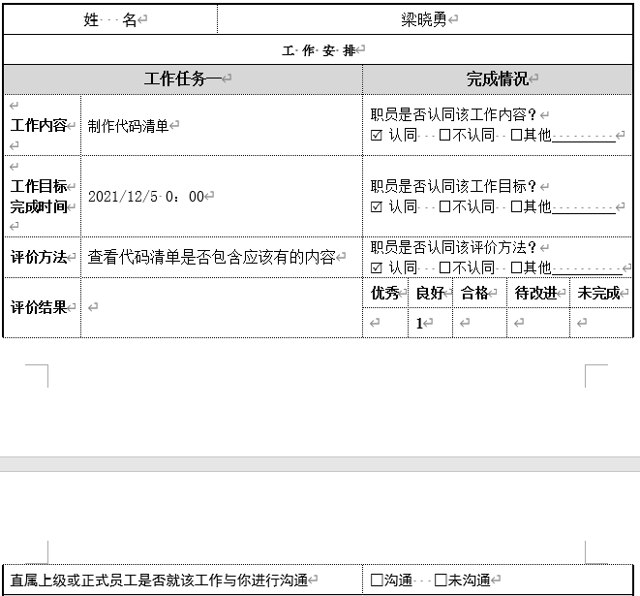
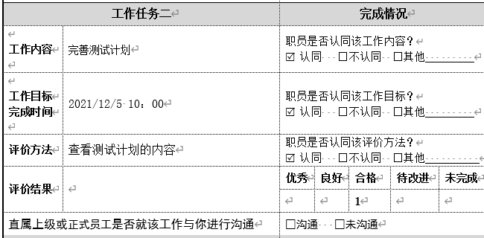
小组分工

Slide 39
小组分工
姓名 | 完成等级 | 总评分
黄依豪 | （5+4+4）/3 | 89
李东泽 | （4） | 85
梁晓勇 | （4+3）/2 | 79
（等级情况：5->优， 4->良， 3->及格， 2->不及格， 1->未完成）
总评基准分计算公式：完成等级/总完成等级 *100 + 5
总评分计算公式：总评基准分+任务难度酌情给分

Slide 40
演讲完毕 谢谢观看
汇报组：G005 时间：2021年12月

